Slide 1
4장
인공신경망
이유재
Notes:
http://minheeblog.tistory.com/category/PPT

Slide 2
CONTENTS
01 02 03 04
인공신경망
활성화 함수
전파와 역전파
모델 구현
- 뉴런
- 퍼셉트론
- 종류
- 전파
- 역전파
- 구현
Notes:
http://minheeblog.tistory.com/category/PPT

Slide 3
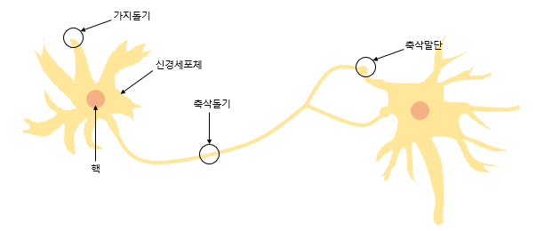
뉴런
인공신경망
01
생물학적 인공신경망
가지돌기에서 신호를 받아들이고, 신호가 일정치 이상이면 축삭돌기를 통해서 신호를 전달
Notes:
http://minheeblog.tistory.com/category/PPT

Slide 4
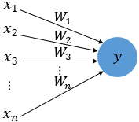
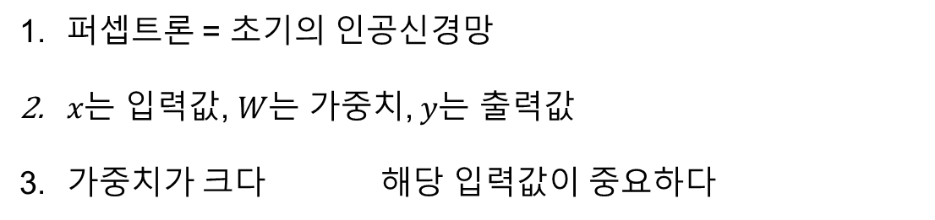
퍼셉트론
인공신경망
01
퍼셉트론 = 초기의 인공신경망
$x는$ 입력값, $W는$ 가중치, $y는$ 출력값
가중치가 크다 해당 입력값이 중요하다
Notes:
http://minheeblog.tistory.com/category/PPT

Slide 5
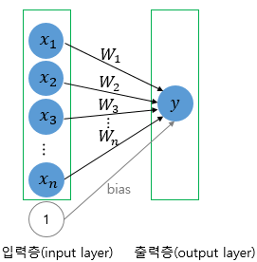
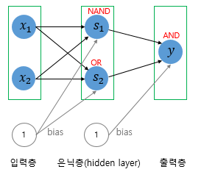
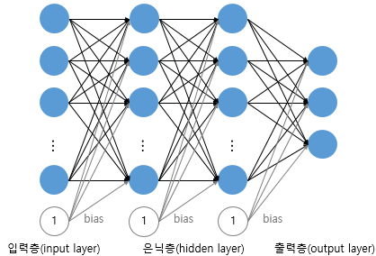
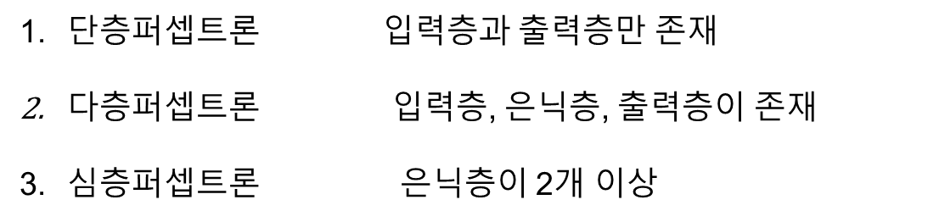
퍼셉트론
인공신경망
01
단층퍼셉트론 입력층과 출력층만 존재
$다$층퍼셉트론 입력층, 은닉층, 출력층이 존재
심층퍼셉트론 은닉층이 2개 이상
Notes:
http://minheeblog.tistory.com/category/PPT

Slide 6
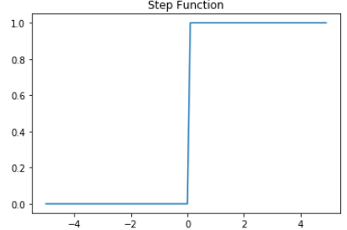
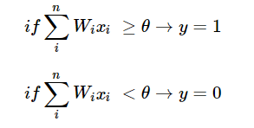
퍼셉트론
인공신경망
01
입력값에 가중치가 곱해져 인공뉴런으로 전달됨
인공뉴런으로 전달된 각 입력값과 이에 맞는 가중치의 곱의 전체합이 임계치 이상이면 1을 출력, 그렇지 않으면 0을 출력
이때 활용되는 것이 활성화 함수
Notes:
http://minheeblog.tistory.com/category/PPT

Slide 7
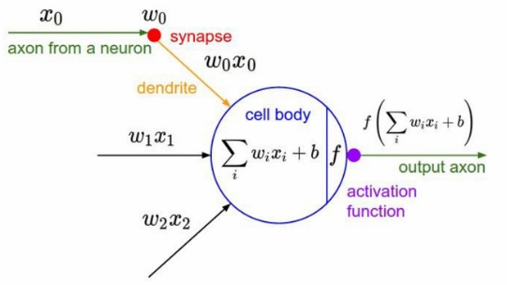
활성화 함수
인공신경망
02
입력 신호의 총합을 출력 신호로 변환하는 함수가 활성화 함수
시그모이드(Sigmoid), 하이퍼볼릭 탄젠트(Hyperbolic tangent),렐루(ReLU)가 자주 쓰임
은닉층을 중첩시키기 위해 비선형함수를 사용(선형함수는 중첩이 안됨)
Notes:
http://minheeblog.tistory.com/category/PPT

Slide 8
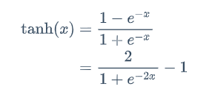

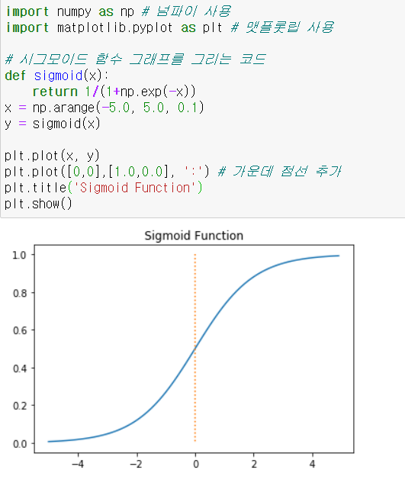
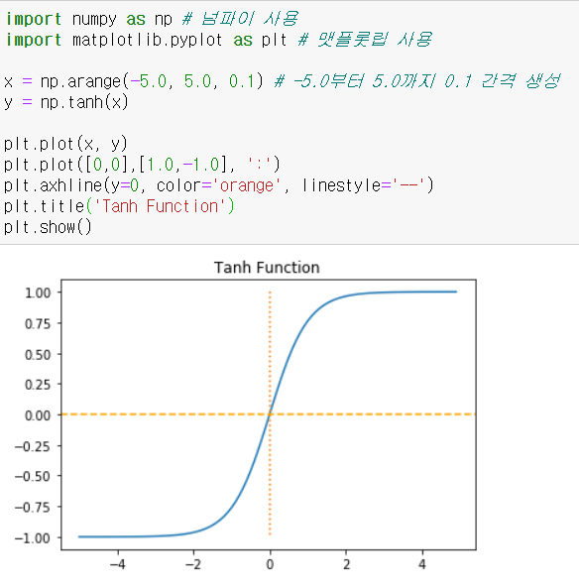
활성화 함수
인공신경망
02
Notes:
http://minheeblog.tistory.com/category/PPT

Slide 9

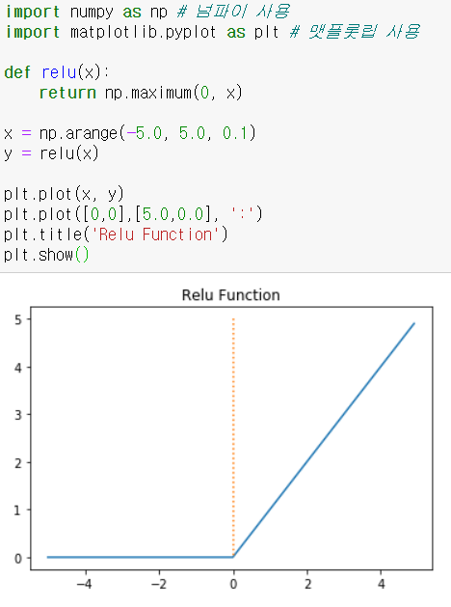
활성화 함수
인공신경망
02
Notes:
http://minheeblog.tistory.com/category/PPT

Slide 10
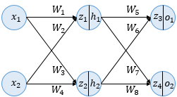
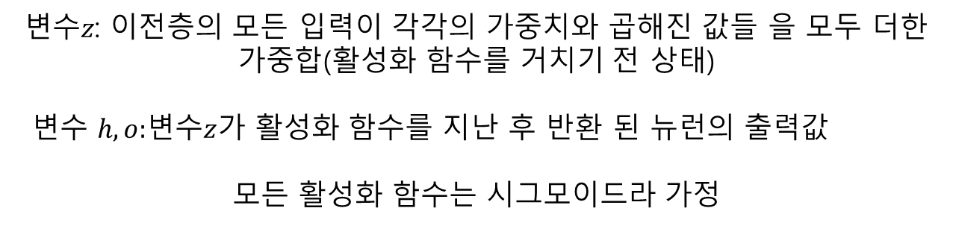
전파
인공신경망
03
변$수z$: 이전층의 모든 입력이 각각의 가중치와 곱해진 값들 을 모두 더한 가중합(활성화 함수를 거치기 전 상태)
변수 $h,o:$변수$z$가 활성화 함수를 지난 후 반환 된 뉴런의 출력값
모든 활성화 함수는 시그모이드라 가정
Notes:
http://minheeblog.tistory.com/category/PPT

Slide 11
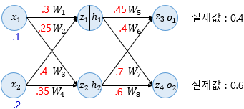

전파
인공신경망
03
$$z_{1}=W_{1}x_{1}+W_{2}x_{2}=0.3×0.1 +0.25×0.2=0.08$$
$$z_{2}=W_{3}x_{1}+W_{4}x_{2}=0.4×0.1 +0.35×0.2=0.11$$
$$h_{1}=sigmoid\left(z_{1}\right)=0.51998934$$
$$h_{2}=sigmoid\left(z_{2}\right)=0.52747230$$
$$z_{3}=W_{5}h_{1}+W_{6}h_{2}=0.45×h_{1}+0.4×h_{2}=0.44498412$$
$$z_{4}=W_{7}h_{1}+W_{8}h_{2}=0.7×h_{1}+0.6×h_{2}=0.68047592$$
$$o_{1}=sigmoid\left(z_{3}\right)=0.60944600$$
$$o_{2}=sigmoid\left(z_{4}\right)=0.66384491$$
Notes:
http://minheeblog.tistory.com/category/PPT

Slide 12
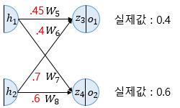

역전파
인공신경망
03
$$Loss function=MSE$$
$$E_{o_{1}}= \frac{1}{2}{{(target}_{o_{1}}−{ output}_{o_{1}})}^{2}=0.02193381 (실제값:target)$$
$$E_{o_{2}}= \frac{1}{2}{{(target}_{o_{2}}−{ output}_{o_{2}})}^{2}=0.00203809$$
$E_{total}$ = $E_{o_{1}}+$ $E_{o_{2}}=0.02397190$
Notes:
http://minheeblog.tistory.com/category/PPT

Slide 13





역전파
인공신경망
03
$$ㅇ$$
$f^{′}\left(x\right)=f\left(x\right)(1$- $f\left(x\right)) (f\left(x\right)는$ 시그모이드)
Notes:
http://minheeblog.tistory.com/category/PPT

Slide 14


역전파
인공신경망
03
$$ㅇ$$
Notes:
http://minheeblog.tistory.com/category/PPT

Slide 15
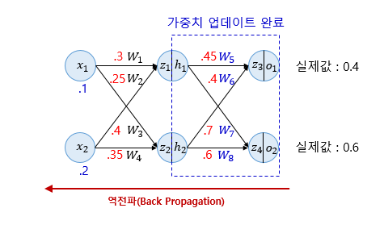
역전파
인공신경망
03
$$ㅇ$$
Notes:
http://minheeblog.tistory.com/category/PPT

Slide 16

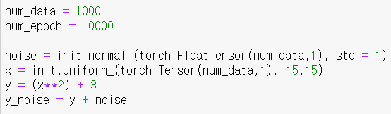
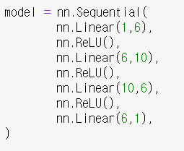
모델 구현
인공신경망
04
$$ㅇ$$
Notes:
http://minheeblog.tistory.com/category/PPT

Slide 17

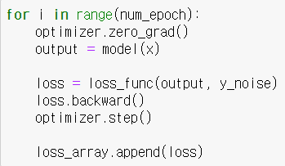
모델 구현
인공신경망
04
$$ㅇ$$
Notes:
http://minheeblog.tistory.com/category/PPT

Slide 18
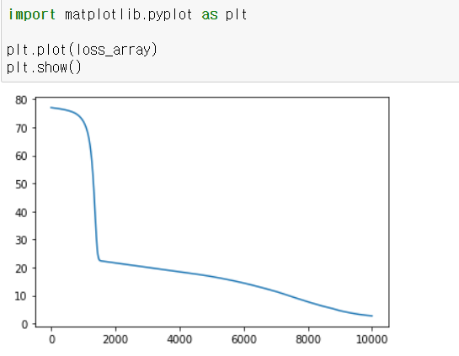
모델 구현
인공신경망
04
$$ㅇ$$
Notes:
http://minheeblog.tistory.com/category/PPT

Slide 19
THANK
YOU
Notes:
http://minheeblog.tistory.com/category/PPT

